Slide 1
Homework

Slide 2
Homework
숫자야구 게임
Notes:
과제검사함다. 다 보냄? 빨리보내셈

Slide 3
Homework
숫자야구 게임
네이버 뉴스 API

Slide 4
Homework
숫자야구 게임
네이버 뉴스 API
뉴스검색 아무 키워드나 넣고
첫 뉴스 20개 HTML로 저장

Slide 5

Notes:
수업시작

Slide 6

Git with sourcetree
Git
Notes:
우리가 월요일에 깃을 배웠는데요

Slide 7

Git with sourcetree
Git
Notes:
깃의 다른 면을 보도록 하겠습니다.

Slide 8
GitHub with sourcetree
GitHub
Notes:
깃헙이라고 공동으로 작업할 수 있는 툴을 사용할 건데요,

Slide 9

GitHub with sourcetree
GitHub
Notes:
이런 문어다리를 가진 고냥이를 분양받도록 하겠습니다.

Slide 10
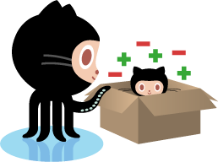
GitHub with sourcetree
Set up
Notes:
분양받고

Slide 11

GitHub with sourcetree
Create Repo
Notes:
저장소를 키워서

Slide 12

GitHub with sourcetree
Fork Repo
Notes:
남의 고냥이를 볼 수도 있고

Slide 13

GitHub with sourcetree
Work Together
Notes:
같이 협업할 수도 있음요

Slide 14
GitHub Create Repo with sourcetree
Create Repo
Notes:
저장소를 키워서

Slide 15
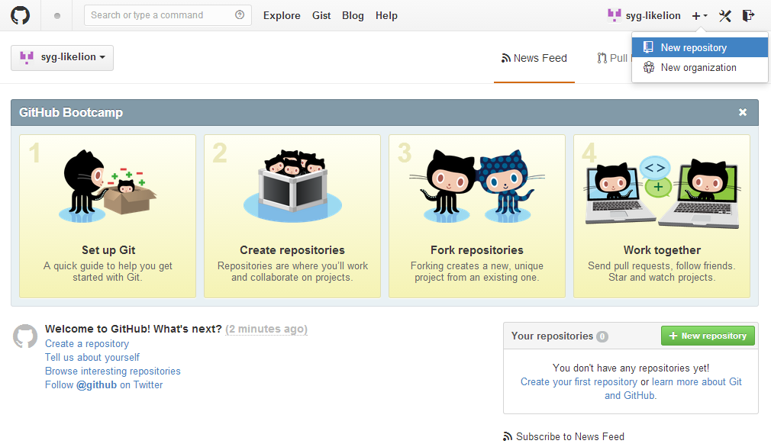
GitHub Create Repo with sourcetree

Slide 16
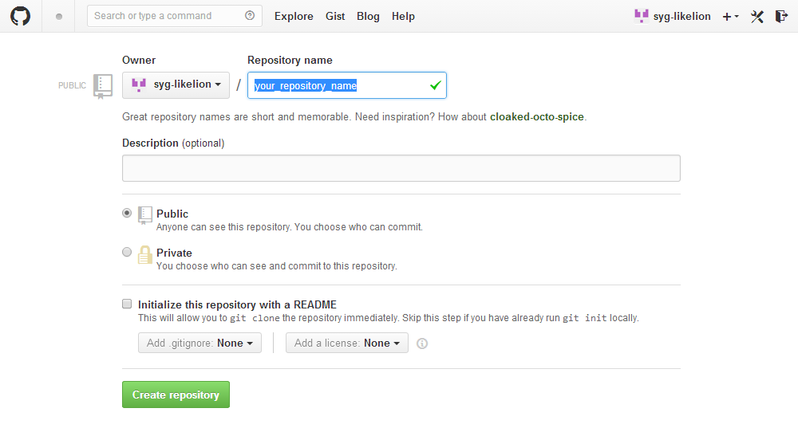
GitHub Create Repo with sourcetree

Slide 17
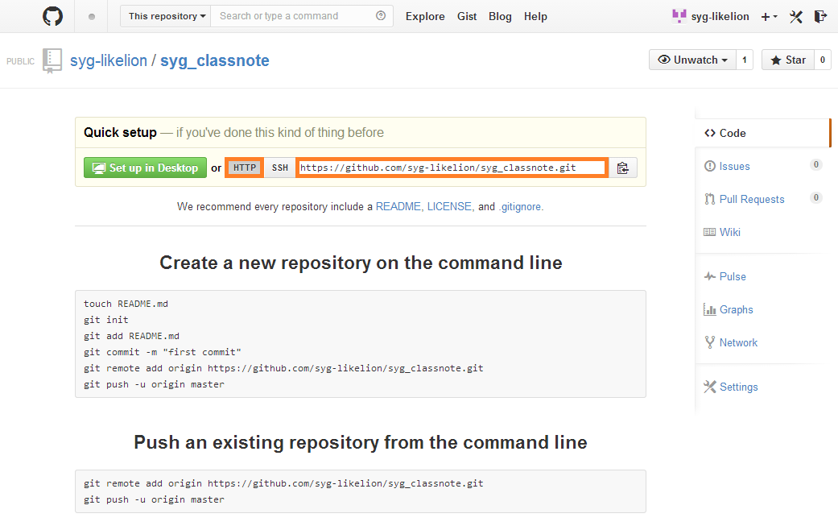
GitHub Create Repo with sourcetree

Slide 18

GitHub Push with sourcetree
Launch SourceTree

Slide 19
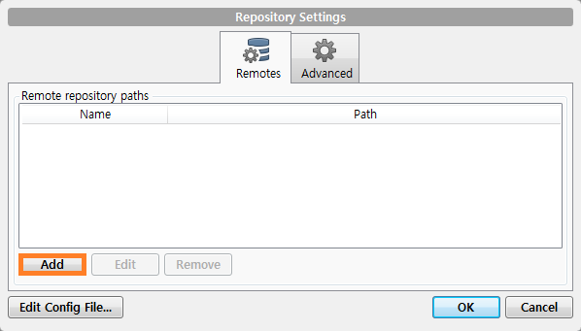
GitHub Push with sourcetree
Repository Settings

Slide 20
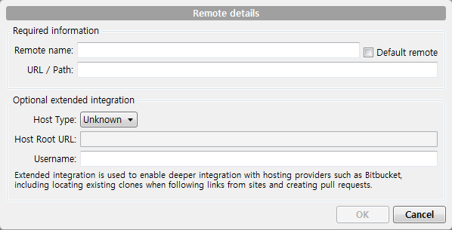
GitHub Push with sourcetree

Slide 21
GitHub Clone with sourcetree
Git Clone
Notes:
남의 고냥이를 볼 수도 있고

Slide 22
GitHub Clone with sourcetree
수업자료 Clone
Notes:
남의 고냥이를 볼 수도 있고

Slide 23
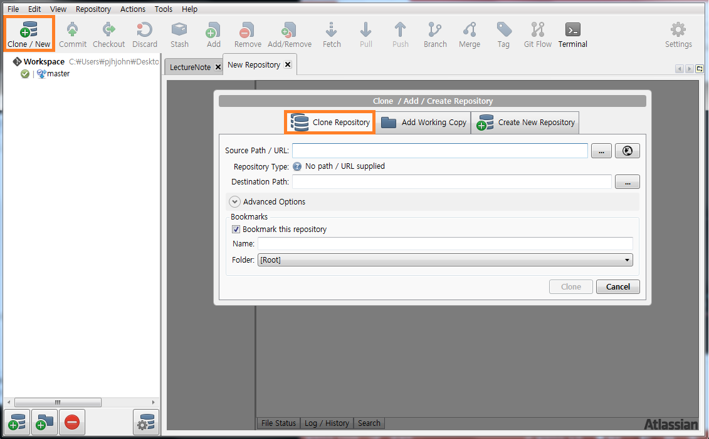
GitHub Clone with sourcetree
Clone / New
Notes:
재희의 비극.

Slide 24
GitHub Clone with sourcetree
Source URL : Repository http URL
Name : 하고싶은 대로

Slide 25
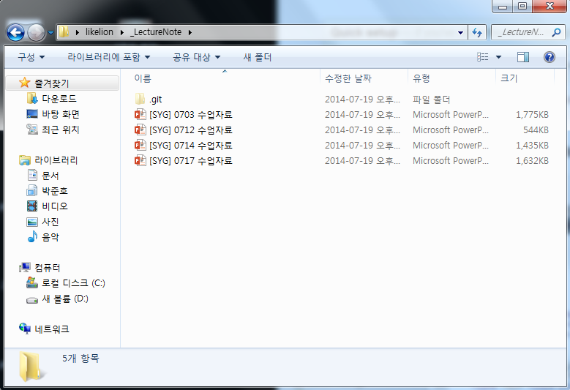
GitHub Clone with sourcetree

Slide 26



Notes:
오늘도 파이썬 할거에요.
근데 저번시간에 설명드리기는 했지만 아직 파이썬이 무슨 일을 해주는지 와닿지 않을 것 같아서

Slide 27
Flask
flask your project
Notes:
재희의 비극.

Slide 28
Flask
Download Sample
Notes:
재희의 비극.

Slide 29
Flask
Move Your Project
Notes:
재희의 비극.

Slide 30
Flask
Move Your Project
static/css
static/js
Notes:
재희의 비극.

Slide 31
Flask
Move Your Project
static/css
static/js
template/*.html
Notes:
재희의 비극.

Slide 32
Flask – app.yaml
application: hello-flask-app-engine
version: 1
runtime: python27
api_version: 1
threadsafe: yes
handlers:
- url: .*
script: main.app
libraries:
- name: jinja2
version: "2.6"
- name: markupsafe
version: "0.15"

Slide 33
Flask – app.yaml
application: test-likelion-syg
version: 1
runtime: python27
api_version: 1
threadsafe: yes
handlers:
- url: .*
script: main.app
libraries:
- name: jinja2
version: "2.6"
- name: markupsafe
version: "0.15"

Slide 34
Flask – main.py
from flask import Flask
app = Flask(__name__)
app.config['DEBUG'] = True
# Note: We don't need to call run() since our application ……
# the App Engine WSGI application server.
@app.route('/')
def hello():
"""Return a friendly HTTP greeting."""
return 'Hello World!'
@app.errorhandler(404)
def page_not_found(e):
"""Return a custom 404 error."""
return 'Sorry, nothing at this URL.', 404

Slide 35
Flask – main.py
from flask import Flask, render_template
app = Flask(__name__)
app.config['DEBUG'] = True
# Note: We don't need to call run() since our application ……
# the App Engine WSGI application server.
@app.route('/')
def hello():
"""Return a friendly HTTP greeting."""
return render_template('index.html')
@app.errorhandler(404)
def page_not_found(e):
"""Return a custom 404 error."""
return 'Sorry, nothing at this URL.', 404

Slide 36
Flask – index.html
<!DOCTYPE HTML>
<html>
<head>
<meta charset='UTF-8'>
<title>TOTAL</title>
<link rel="stylesheet" type="text/css"
href="./static/css/style.css">
<script type='text/javascript'
src="http://code.jquery.com/jquery-2.1.1.min.js">
</script>
<script type="text/javascript“
src="./static/js/script.js"></script>
</head>
<body>
...
</body>

Slide 37
Flask – index.html
<!DOCTYPE HTML>
<html>
<head>
<meta charset='UTF-8'>
<title>TOTAL</title>
<link rel="stylesheet" type="text/css"
href="{{ url_for('static',filename='css/style.css') }}">
<script type='text/javascript'
src="{{ url_for('static',filename='js/jquery-1.11.1.min.js') }}">
</script>
<script type="text/javascript“
src="{{ url_for('static',filename='js/script.js') }}">
</script>
</head>
<body>
...
</body>

Slide 38
Practice
자기 홈페이지 Push
자기 홈페이지를 Flask로!
[자기 수업필기 Push]
Notes:
pop이랑 sort 설명

Slide 39
Homework
Flask Tutorial
http://flask.pocoo.org/docs/tutorial/1
각 Step을 할 때마다 Push
Notes:
소스트리는 계속 사용하시게 될 거니까 빠르게 친해질 수 있도록 합시다!

